Slide 1
MHD tabule
Jan Trnka

Slide 2
Požadavky
Najít nejbližší autobus k dané zastávce, daného čísla a ve správném směru
Sledovat tento autobus a zobrazovat jeho aktuální data
Po projetí autobusu zastávkou opakovat proces

Slide 3
Komponenty
ESP32 (Wemos D1 Mini)
2x LCD displej SCM2004
Tlačítko
Kablíky
100n kondenzátor
3D tištěné díly

Slide 4
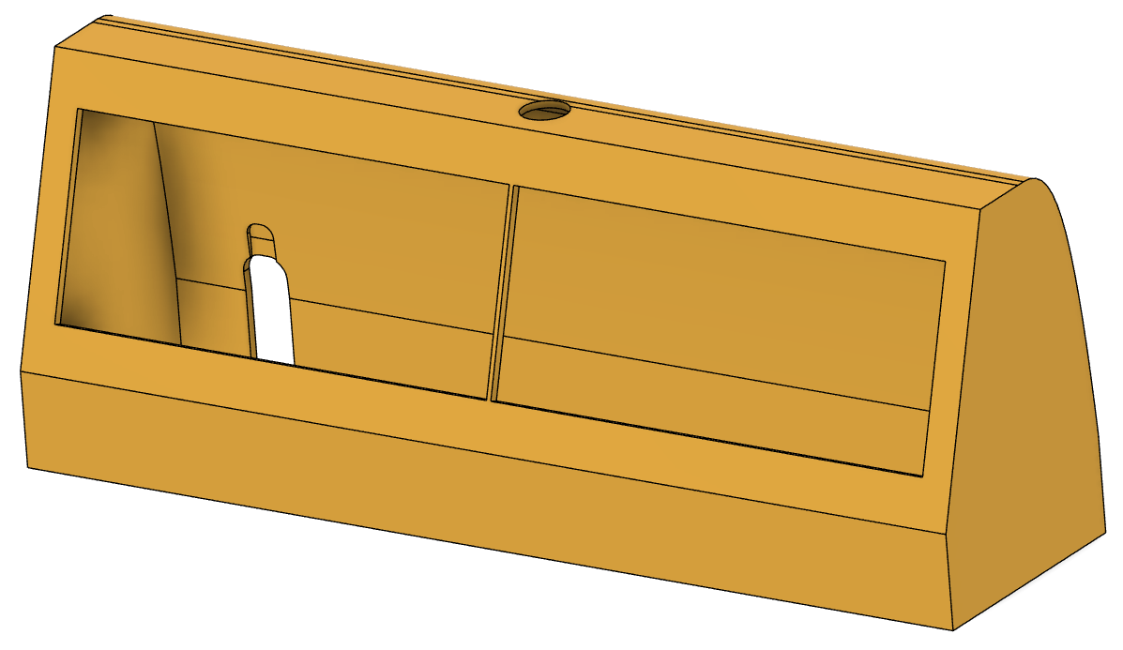
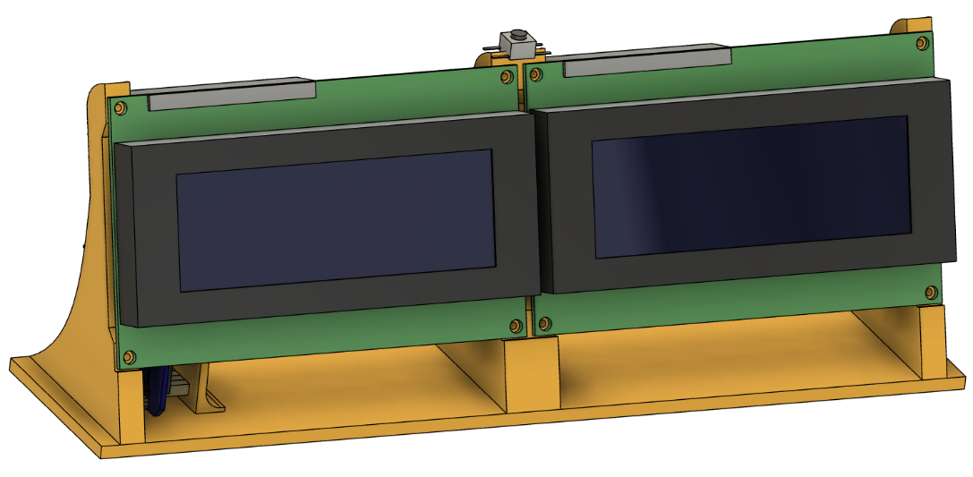
Návrh

Slide 5
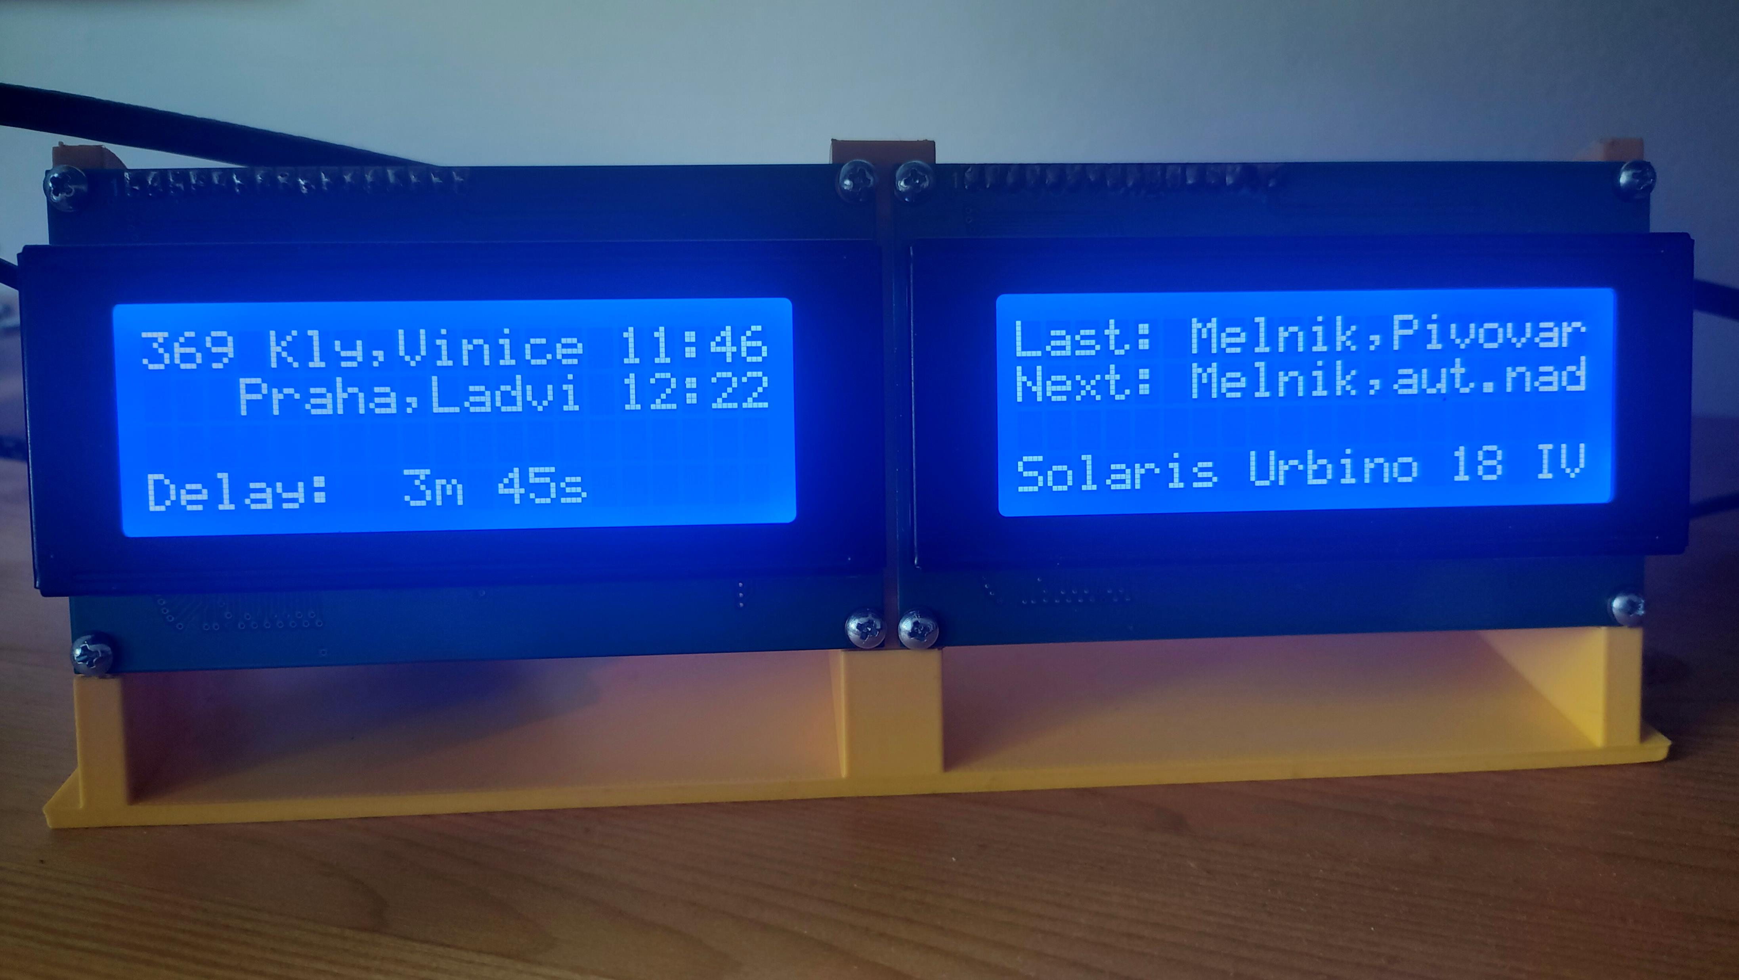
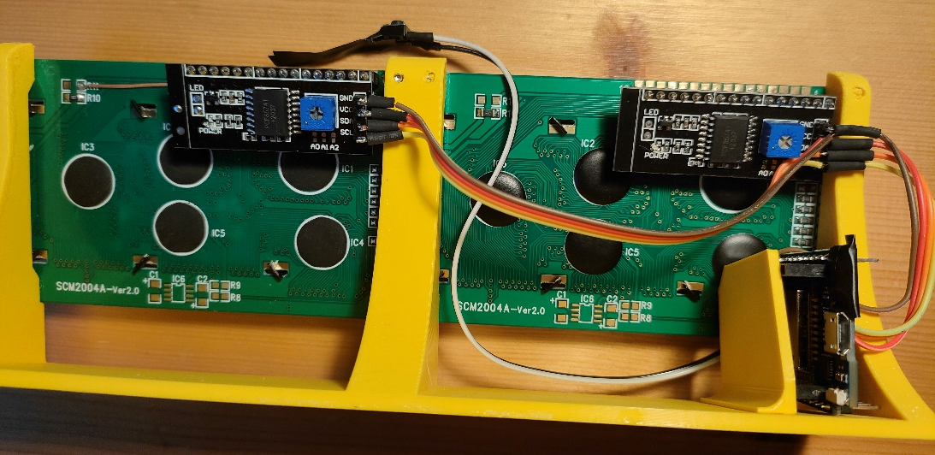
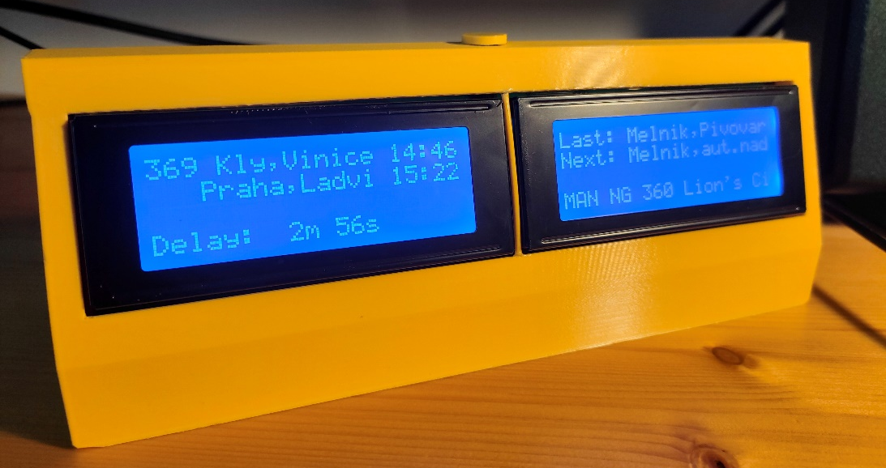
Realizace

